Slide 1
特殊操作符重载
=
默认赋值操作符重载函数
逐个成员赋值(member-wise assignment)
对含有对象成员的类，该定义是递归的
赋值操作符重载不能继承
返回值
Why？
What？

Slide 2
特殊操作符重载
class A
{ int x,y;
char *p;
public:
A(int i,int j,char *s):x(i),y(j)
{ p = new char[strlen(s)+1]; strcpy(p,s);}
virtual ~A() { delete[] p;}
A& operator = (A& a)
{
}
};
A a, b;
a = b;
idle pointer
Memory leak
x = a.x; y = a.y;
delete []p;
p = new char[strlen(a.p)+1];
strcpy(p,a.p);
return *this;
char * pOrig=p;
P=new char[strlen(a.p)+1];
strcpy(p,a.p);
detele pOrig;
return *this;

Slide 3
特殊操作符重载
避免自我赋值
Sample: class string
s = s?
class { … A void f(A& a); … }
void f(A&a1, A& a2);
int f2(Derived &rd, Base& rb);
Object identity
Content
Same memory location
Object identifier
class A
{ public:
ObjectID identity() const;
…..
};
A *p1,*p2;
….
p1-> identity()== p2-> identity()

Slide 4
特殊操作符重载
证同测试 (identity test)
s = s?
Widget& Widget::operator=(const Widget& rhs)
{
if (this == &rhs) return *this; / /证同测试
delete pb; pb = new Bitmap(*rhs.pb);
return *this;
}
Widget& Widget::operator=(const Widget& rhs)
{
Bitmap* pOrig = pb;
pb = new Bitmap(*rhs.pb);
delete pOrig;
return *this;
}

Slide 5
特殊操作符重载
[]
class string
{ char *p;
public:
string(char *p1)
{ p = new char [strlen(p1)+1]; strcpy(p,p1); }
char& operator [](int i) { return p[i]; }
virtual ~string() { delete[] p;}
};
…
string s(“aacd”); s[2] = ‘b’ ;
const
const char operator [] (int i) const { return p[i]; }
const string cs(“const”); cout << cs[0];
cs[0] = 'D’; ?

Slide 6
特殊操作符重载
n1 int
n2 int
p int*
2
data
3
new int[n1*n2]
多维数组 class Array2D
data[0][0]
class Array2D
{ int n1, n2;
int *p;
public:
Array2D(int l, int c):n1(l),n2(c)
{ p = new int[n1*n2]; }
virtual ~Array2D() { delete[] p; }
};
数量：n2
p+i*n2
类型：int *
期望
data[1][2]
int & Array2D::getElem(int i, int j) { ... }
Array2D data(2,3);
data.getElem(1,2) = 0;
Array1D(int *p)
{ q = p; }
int *operator[](int i)
data[1][2] = 0;
data.operator[](1)[2]
class Array1D
｛ int *q ；
｝
?
data.operator[](1).operator[](2)
object
int& operator[](j)
{ return q[j]; }

Slide 7
proxy class
Surrogate
多维
class Array2D
{ public:
class Array1D
{ public:
Array1D(int *p) { this->p = p; }
int& operator[ ] (int index) { return p[index]; }
const int operator[ ] (int index) const { return p[index]; }
private:
int *p;
};
Array2D(int n1, int n2) { p = new int[n1*n2]; num1 = n1; num2 = n2; }
virtual ~Array2D( ) { delete [ ] p; }
Array1D operator[ ] (int index) { return p+index*num2; }
const Array1D operator[ ] (int index) const { return p+index*num2; }
private:
int *p;
int num1, num2;
};
int *

Slide 8
特殊操作符重载
class Array2D
{ int n1, n2;
int *p;
public:
Array2D(int l, int c):n1(l),n2(c)
{ p = new int[n1*n2]; }
virtual ~Array2D() { delete[] p; }
int& operator()(int i, int j)
{
return (p+i*n2)[j];
}
};
( )
class Func
{ double para;
int lowerBound, upperBound;
public:
double operator () (double, int, int);
};
…
Func f; //函数对象
f(2.4, 0, 8);
template <class RandomAccessIterator, class Compare>
void sort(RandomAccessIterator first, RandomAccessIterator last, Compare comp);

Slide 9
bool cmpInt(int a, int b) {return a < b;}
class CmpInt {
bool operator()(const int a, const int b) const {
return a < b;
}
};
int main() {
std::vector<int> items { 4, 3, 1, 2 };
std::sort(items.begin(), items.end(), );
std::sort(items.begin(), items.end(), );
std::sort(items.begin(), items.end(),
);
return 0;
}
cmpInt //Function Pointer
CmpInt() //Function Object (Functor)
[](int a, int b) { return a < b; } //Lambda Function
template <class RandomAccessIterator, class Compare>
void sort (RandomAccessIterator first, RandomAccessIterator last, Compare comp) {
//…
if ( comp(*it1, *it2) )
//…
}
std::function<bool(int, int)> f1(cmpInt);
std::function<bool(int, int)> f2(CmpInt);
std::function<bool(int, int)> f3([](int a, int b) { return a < b;} );

Slide 10
函数对象
函数指针
无法保存状态。 编译器无法内联优化，效率较低。
函数对象
对象，可以携带成员变量（状态）。
是类，编译器可以内联优化调用，性能高。
class Multiply {
int factor;
public:
Multiply(int f): factor(f) {}
int operator()(int x) const { return x * factor; }
};
Multiply times2(2);
Multiply times5(5);
cout << times2(10); // 20
cout << times5(10); // 50

Slide 11
Lambda函数
也叫做Lambda表达式
创建匿名函数对象的方式
Lambda 表达式是创建函数对象的语法糖（syntactic sugar）
编译器自动生成一个匿名函数对象类
int add5 = [base = 5](int x) { return x + base; };
cout << add5(10); // 输出15
class __lambda_add5 {
int base;
public:
__lambda_add5(int _base): base(_base) {}
int operator()(int x) const { return x + base; }
};

Slide 12
Lambda函数
数学家阿隆佐·丘奇（Alonzo Church） 在 1930 年代提出了一套形式化体系，叫做 λ演算（lambda calculus），是描述“函数及其应用”的一种最小化数学系统，奠定了现代编程语言（尤其是函数式语言）的理论基础。在 λ 演算中，λ 表示“函数的定义”；(λx. x + 1) 表示“一个把 x 映射到 x+1 的函数”。
λ演算表达式 | 含义（数学） | C++ 对应写法
λx. x + 1 | 定义一个函数 f(x) = x + 1 | [](int x){ return x + 1; }
(λx. x + 1)(3) | 调用该函数，结果是 4 | [](int x){ return x + 1; }(3)

Slide 13
Lambda捕获
[] | 不捕获任何变量
[&] | 以引用方式捕获所有在作用域内被引用的变量
[=] | 以值拷贝方式捕获所有在作用域内被引用的变量
[=, &foo] | 以值拷贝方式捕获所有被引用的变量，但 foo 变量以引用方式捕获
[bar] | 仅以值拷贝方式捕获 bar；不捕获任何其他变量

Slide 14
Example
vector<string> str_filter(vector<string> &vec, function<bool(string &)> matched){
vector<string> result;
for (string tmp : vec) {
if (matched(tmp))
result.push_back(tmp);
}
return result;
}
int main(){
vector<string> vec = {"www.baidu.com", "www.kernel.org", "www.google.com"};
string pattern = ".com";
vector<string> filterd = str_filter(vec,
[&](string &str) {
if (str.find(pattern) != string::npos)
return true;
return false;
});
}

Slide 15
std::function
通用函数封装器
能存储并调用任意可调用对象（callable object）
普通函数
函数指针
成员函数
函数对象
Lambda 表达式
用途：回调注册、事件处理、接口设计

Slide 16
多态
#include <iostream>
#include <functional>
using namespace std;
void hello() { cout << "Hello!\n"; }
int main() {
function<void()> f1 = hello;
function<void()> f2 = []()
{ cout << "Hi!\n"; };
f1();
f2();
}
struct _Base {
virtual void call() = 0;
virtual ~_Base() {}
};
template<class F>
struct _Model : _Base {
F f; // 保存可调用对象
_Model(F func): f(func) {}
void call() override { f(); } // 多态调用点
};
_Base* _ptr;
f1._ptr->call();
f2._ptr->call();

Slide 17
特殊操作符重载
类型转换运算符
基本数据类型
自定义类
class Rational {
public :
Rational(int n1, int n2) { n = n1; d = n2; }
operator double() { return (double)n/d; }
private:
int n, d;
};
Rational r(1,2);
double x = r; x = x + r;
ostream f(“abc.txt”);
if (f) ….
重载 数值型：如 int
减少混合计算中需要定义的操作符重载函数的数量

Slide 18
特殊操作符重载
class A {
public:
operator int() { return 1; }
operator double() { return 2.0; }
};
A a;
cout << a + 0; // 该转成 int 还是 double？
explicit
cout << static_cast<double>(a)+0;

Slide 19
特殊操作符重载
→ smart pointer
→为二元运算符
A a;
a->f();
a.operator->( f) ??
重载时按一元操作符重载描述 a.operator ->()->f()
class CPen
{ int m_color;
int m_width;
public:
void setColor(int c){ m_color = c;}
int getWidth() { return m_width; }
};
class CPanel
{ CPen m_pen;
int m_bkColor;
public:
void setBkColor(int c) { m_bkColor =c; }
}；
必须返回指针类型？
CPanel c;
c->setColor(16);
//⬄ c.operator->()->setColor(16);
//c.m_pen.setColor(16)
c->getWidth();
//⬄ c.operator->()->getWidth();
//c.m_pen.getWidth()
CPanel c; c.getPen()->setColor(16);
CPen* operator ->() { return &m_pen;}
CPanel *p=&c;
p->setBkColor(10);
CPen* getPen() {return &m_pen;}

Slide 20
Prevent memory Leak
class A
{
public:
void f();
int g(double);
void h(char);
};
void test()
{
A *p = new A;
……
p->f();
……
p->g(1.1);
……
p->h(‘A’);
……
}
局限性?
须符合compiler控制的生命周期
AWrapper p(new A);
class AWrapper
{
A* p;
public:
AWrapper(A *p) { this->p = p;}
~AWrapper() { delete p;}
};
? T
delete p;
A*operator->() { return p;}

Slide 21
特殊操作符重载
new 、delete
频繁调用系统的存储管理，影响效率
程序自身管理内存，提高效率
方法
调用系统存储分配，申请一块较大的内存
针对该内存，自己管理存储分配、去配
通过重载 new 与 delete 来实现
重载的 new 和 delete 是静态成员
重载的 new 和 delete 遵循类的访问控制，可继承

Slide 22
特殊操作符重载
重载 new
void *operator new (size_t size, …)
名： operator new
返回类型： void *
第一个参数：size_t（unsigned int）
系统自动计算对象的大小，并传值给size
其它参数：可有可无
A * p = new (…) A ， …表示传给new的其它实参
new 的重载可以有多个
如果重载了new，那么通过new 动态创建该类的对象时将不再调用内置的（预定义的）new

Slide 23
特殊操作符重载
void* operator new(std::size_t）throw(std::bad_alloc);
标准版本的 operator new
参数：size 是要分配的字节数
返回：分配到的内存地址，如果内存不足，抛出异常 std::bad_alloc
void* operator new(std::size_t, void*) throw();
Placement new（定位 new）
不重新分配内存，直接调用构造函数在已有内存地址上构造对象
void* operator new (std:: size_t,const std:: nothrow_t&) throw ();
不抛异常的 new
如果失败，返回 nullptr

Slide 24
特殊操作符重载
重载 delete
void operator delete(void *p, size_t size)
名：operator delete
返回类型：void
第一个参数：void *
被撤销对象的地址
第二个参数：可有可无；如果有，则必须是size_t 类型
被撤消对象的大小
delete 的重载只能有一个
如果重载了delete，那么通过delete 撤消对象时将不再调用内置的（预定义的）delete

Slide 25
1 new/delete
new的过程
获得一块内存空间
调用构造函数
返回正确的指针
delete的过程
调用析构函数
确定指向分配空间的指针
将该空间归还系统

Slide 26
2 概念
管理对象
运用new运算符动态构造的对象
静态分配内存的对象不在范围
（如 Object obj;）
方式
new、delete重载
实现专有的内存管理
减少malloc的次数，提高性能
检测运用上的错误
收集使用上的统计数据

Slide 27

2.1 我们需要什么？
出口
delete
入口
new
管理的内存空间
void* Person::operator new(size_t size)
void Person::operator delete(void* del, size_t s)

Slide 28
操作符重载
new person
分配内存
统一管理

Slide 29

2.1 我们需要什么？
出口
delete
入口
new
管理的内存空间
空间不足
？？
void* Person::operator new(size_t size)
void Person::operator delete(void* del, size_t s)

Slide 30


“同意”
“要更大的空间”
系统
出口
delete
入口
new
管理的内存空间
扩容

Slide 31
new person
操作符重载
空间足够吗？
scan
不够
足够
向系统要新的空间，
分配后person存放
分配内存
存放管理

Slide 32
2.2 具体策略的选择
每次有新的Person都向系统申请内存吗？
一般一次申请向系统要可以容纳多个person的容器
这样的容器可以用单独的数据结构保存

Slide 33
new person
操作符重载
空间足够吗？
scan
不够
足够
create new space
在可用容器内分配空间

Slide 34
2.2 具体策略的选择
容器内的Person以何种形式存储？

Slide 35

数组形式
available
1
2
3

Slide 36
#1被使用
1
available
2
3

Slide 37
#1被归还
当前哪几个位置可用？
1
available
2
3
需要额外空间记录当前可用位置

Slide 38
自嵌入链表形式
available
next
NULL

Slide 39
#1，2被使用
next
available = available->next
available
NULL

Slide 40
#1被归还
available
assume #1 as p
p->next = available
available = p
next
NULL

Slide 41
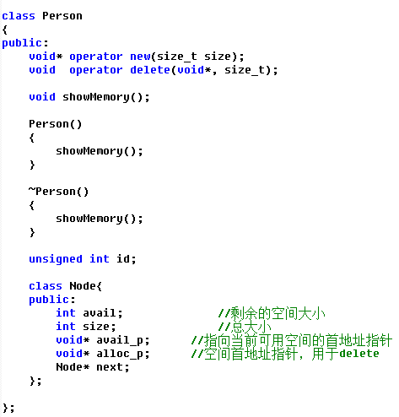
自嵌入链表形式
available
next
NULL

Slide 42
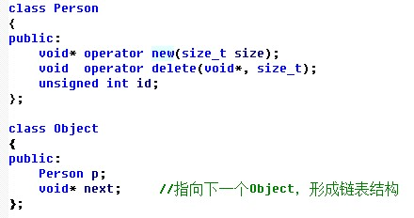
next
Person
next
Person
next
……

Slide 43
next
next
next
Person
Person
Person
next
next
next
Person
Person
Person
。。。。。。
next
next
next
……
……
……

Slide 44
next
next
next
Person
Person
Person
next
next
next
Person
Person
Person
next
next
next
……
……
……

Slide 45
new person
操作符重载
scan
空间足够吗？
create new
space
不够
足够
link action
在可用容器内分配空间

Slide 46
delete person
操作符重载
在哪个容器中？
search
delink action
定位
free memory

Slide 47
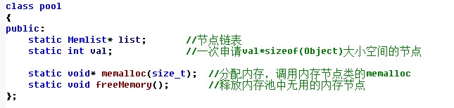
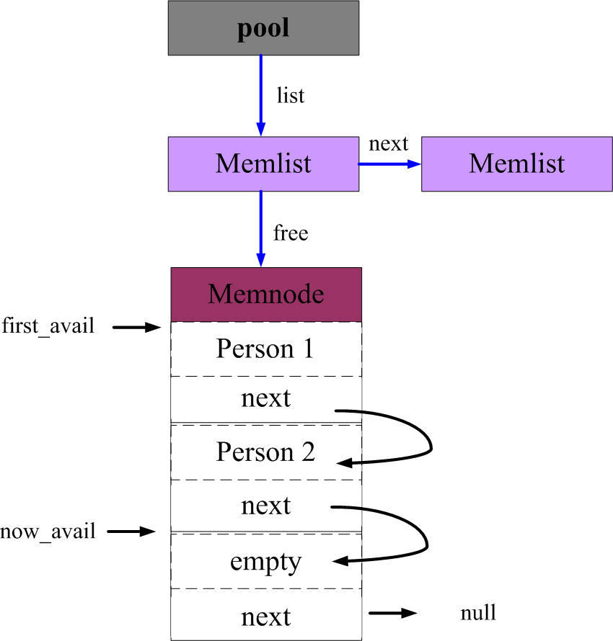
内存池架构

Slide 48
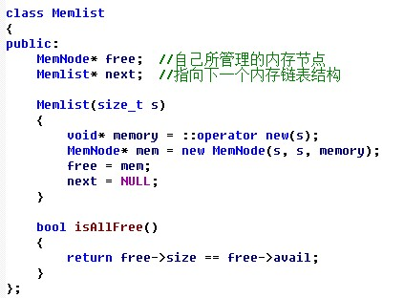
memlist
Person
next
Person
next
……

Slide 49
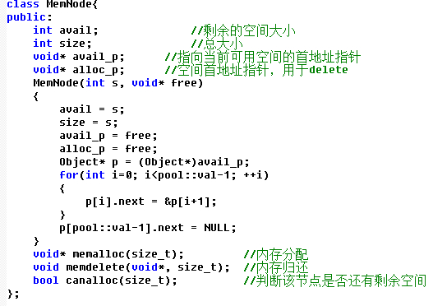
memlist
Person
next
Person
next
……

Slide 50
3 实现
一个针对类Person的内存池管理
内存池类，总体管理
节点链表类，链表形式串联内存节点
内存节点类，用于管理内存池申请到的空间，从效率的考虑我们决定一次申请多个Person的空间
Object类，用于包装Person，在内存节点中形成链表
Person类运算符重写

Slide 51
Person* p1 = new Person;
Person* p2 = new Person;
delete p1;
Person* p3 = new Person;
Person* p4 = new Person;
Person* p5 = new Person;
delete p3;
delete p4;
delete p2;
delete p5;

Slide 52
pool
MemList
Person* p1 = new Person;
Person* p2 = new Person;
delete p1;
Person* p3 = new Person;
Person* p4 = new Person;
Person* p5 = new Person;
delete p3;
delete p4;
delete p2;
delete p5;
MemNode
MemNode
Person 1
Person 1
next
next
now_avail
empty
next
empty
next

Slide 53
pool
MemList
Person* p1 = new Person;
Person* p2 = new Person;
delete p1;
Person* p3 = new Person;
Person* p4 = new Person;
Person* p5 = new Person;
delete p3;
delete p4;
delete p2;
delete p5;
MemNode
Person 1
next
Person 2
next
now_avail
empty
next

Slide 54
pool
MemList
Person* p1 = new Person;
Person* p2 = new Person;
delete p1;
Person* p3 = new Person;
Person* p4 = new Person;
Person* p5 = new Person;
delete p3;
delete p4;
delete p2;
delete p5;
MemNode
now_avail
empty
next
Person 2
next
empty
next

Slide 55
pool
MemList
Person* p1 = new Person;
Person* p2 = new Person;
delete p1;
Person* p3 = new Person;
Person* p4 = new Person;
Person* p5 = new Person;
delete p3;
delete p4;
delete p2;
delete p5;
MemNode
Person 3
next
Person 2
next
Person 4
now_avail
null

Slide 56
pool
MemList
MemList
Person* p1 = new Person;
Person* p2 = new Person;
delete p1;
Person* p3 = new Person;
Person* p4 = new Person;
Person* p5 = new Person;
delete p3;
delete p4;
delete p2;
delete p5;
MemNode
MemNode
Person 5
Person 3
next
next
now_avail
empty
Person 2
next
next
empty
Person 4
next
null

Slide 57
pool
MemList
MemList
Person* p1 = new Person;
Person* p2 = new Person;
delete p1;
Person* p3 = new Person;
Person* p4 = new Person;
Person* p5 = new Person;
delete p3;
delete p4;
delete p2;
delete p5;
MemNode
MemNode
Person 5
empty
next
null
now_avail
empty
Person 2
next
next
empty
empty
now_avail
next
next

Slide 58
pool
MemList
Person* p1 = new Person;
Person* p2 = new Person;
delete p1;
Person* p3 = new Person;
Person* p4 = new Person;
Person* p5 = new Person;
delete p3;
delete p4;
delete p2;
delete p5;
MemNode
Person 5
next
now_avail
empty
next
empty
next

Slide 59
思考
这样的pool能不能为通用的对象服务？如果不行，怎样可以？

Slide 60
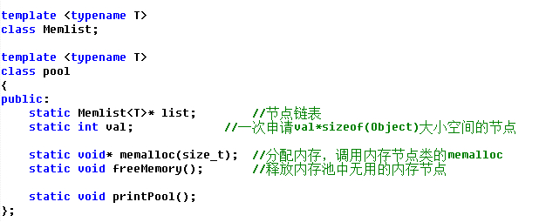
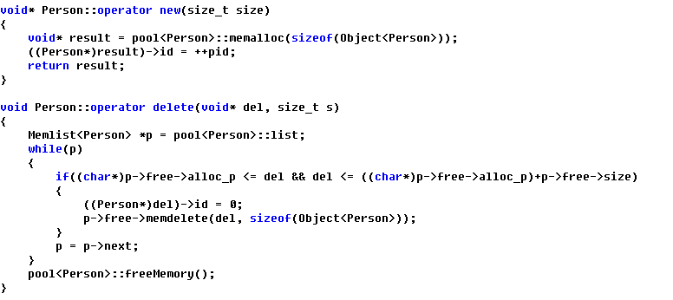
内存池实现（模板）

Slide 61


操作符重载的使用场景
producer
new
delete
consumer
货架

Slide 62
操作符重载的使用场景
设备通信
进程间共享内存
交互内容放置在指定位置
信息共享

Slide 63
名掩盖
class Base {
public:
static void* operator new(std::size_t size, std::ostream& logStream) throw (std: :bad_alloc);
}
Base* pb = new Base;
Base* pb = new (std::cerr) Base;
//错误！正常形式的operator new 被掩盖
//正确调用Base的new

Slide 64
名掩盖
class Derived: public Base {
public:
static void* operator new(std::size_t size)
throw (std::bad alloc) ; //重新声明正常形式的new
};
Derived* pd= new (std::clog) Derived;
Base* pb = new (std::cerr) Base;
//错误
//正确

Slide 65
using声明
class Widget: public StandardNewDeleteForms
{
public:
using StandardNewDeleteForms::operator new;
using StandardNewDeleteForms::operator delete;
static void* operator new(std::size_t size, std::ostream& logStream) throw(std: :bad_alloc);
static void operator delete(void* pMemory,std::ostream& logStream) throw();
...
};

